Slide 1
Поиск референциальных отношений между информационными объектами в процессе автоматического анализа документов
  Серый А.С. Сидорова Е.А.
  Институт систем информатики им. А.П.Ершова СО РАН
  Г. Новосибирск
XIV Всероссийская научная конференция RCDL-2012
«Электронные библиотеки: перспективные методы и технологии, электронные коллекции»
Переславль-Залесский, 15─18 октября 2012

Slide 2
Рассматриваемая прикладная задача АОТ
Выделение в текстовых документах упоминаний об объектах внеязыковой действительности.
Разновидность и количество искомых объектов зависят от предметной области.

Slide 3
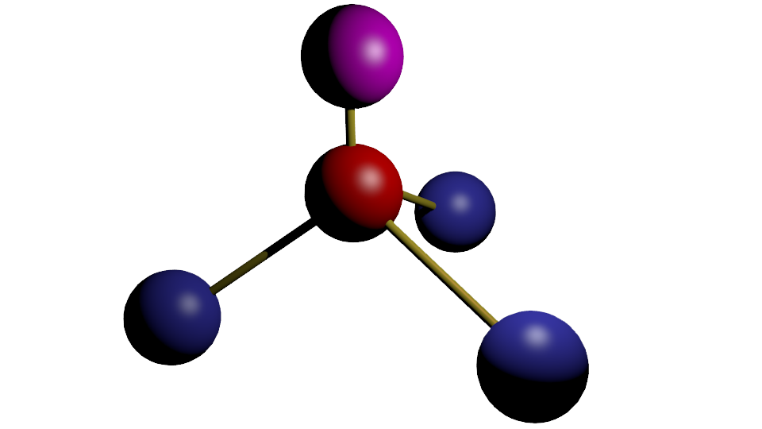
Онтологическая модель предметной области
Предметная область ограничена и явно описана на некотором формальном языке
Родительский класс
Класс:
Набор атрибутов
Связи с другими классами
Классы-потомки

Slide 4
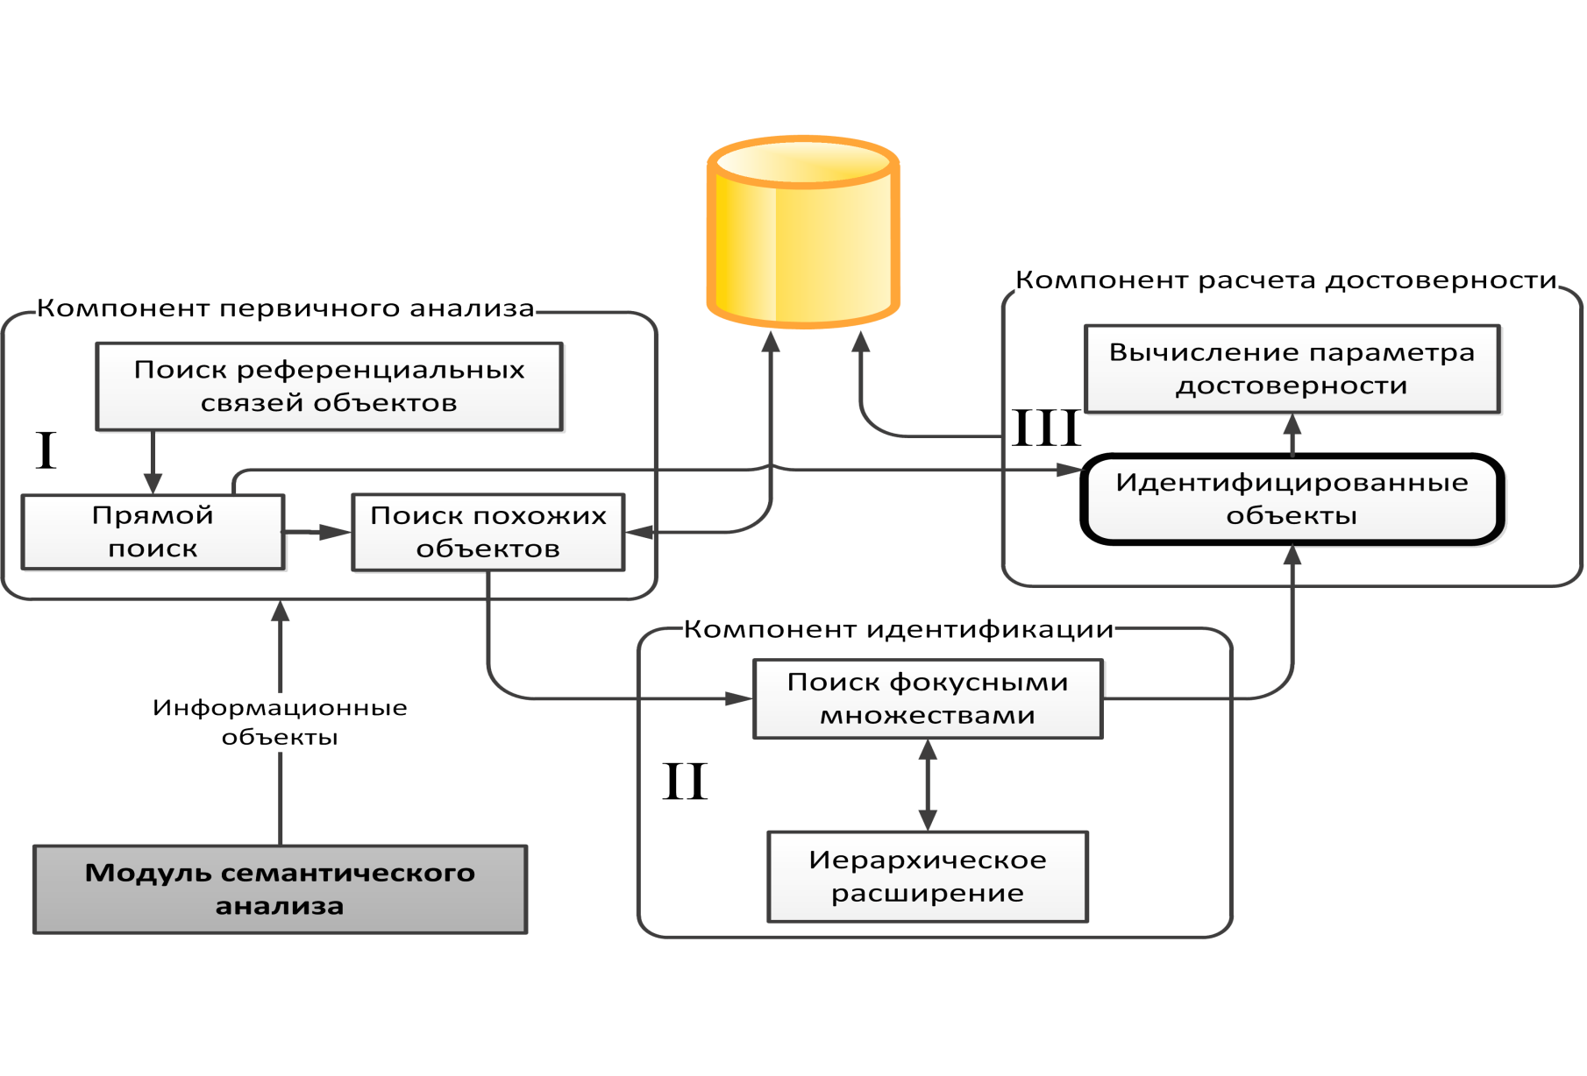
Схема идентификации объектов

Slide 5
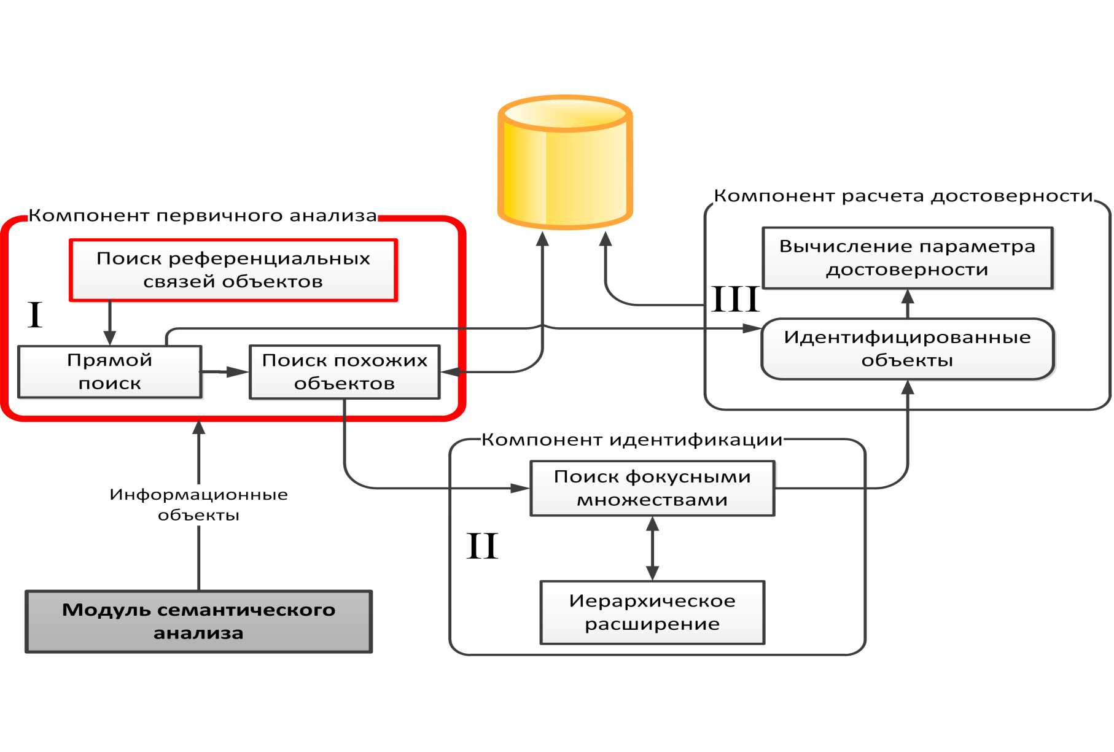
Модуль поиска кореференции

Slide 6
Обзор: подходы с использованием внешних источников знаний
Повышению полноты и точности разрешения кореферентности в текстах способствует использование внешних источников информации о терминах.
Wikipedia (электронная энциклопедия)
FreeBase (база знаний общего пользования)
WordNet (англоязычная лексическая база данных)

Slide 7
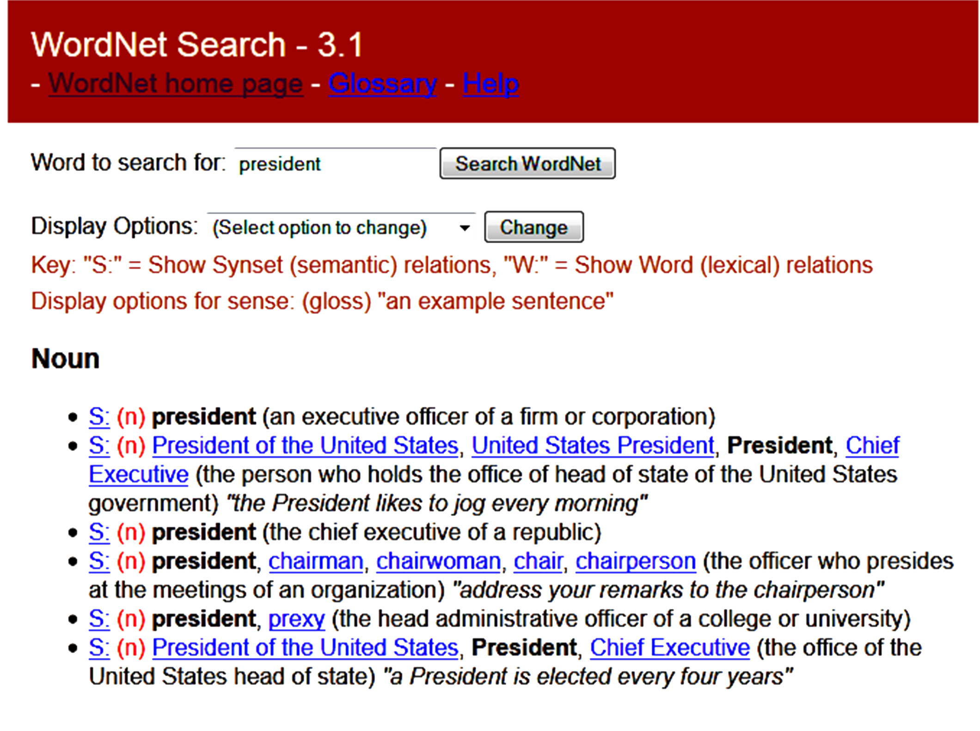
Обзор: WordNet

Slide 8
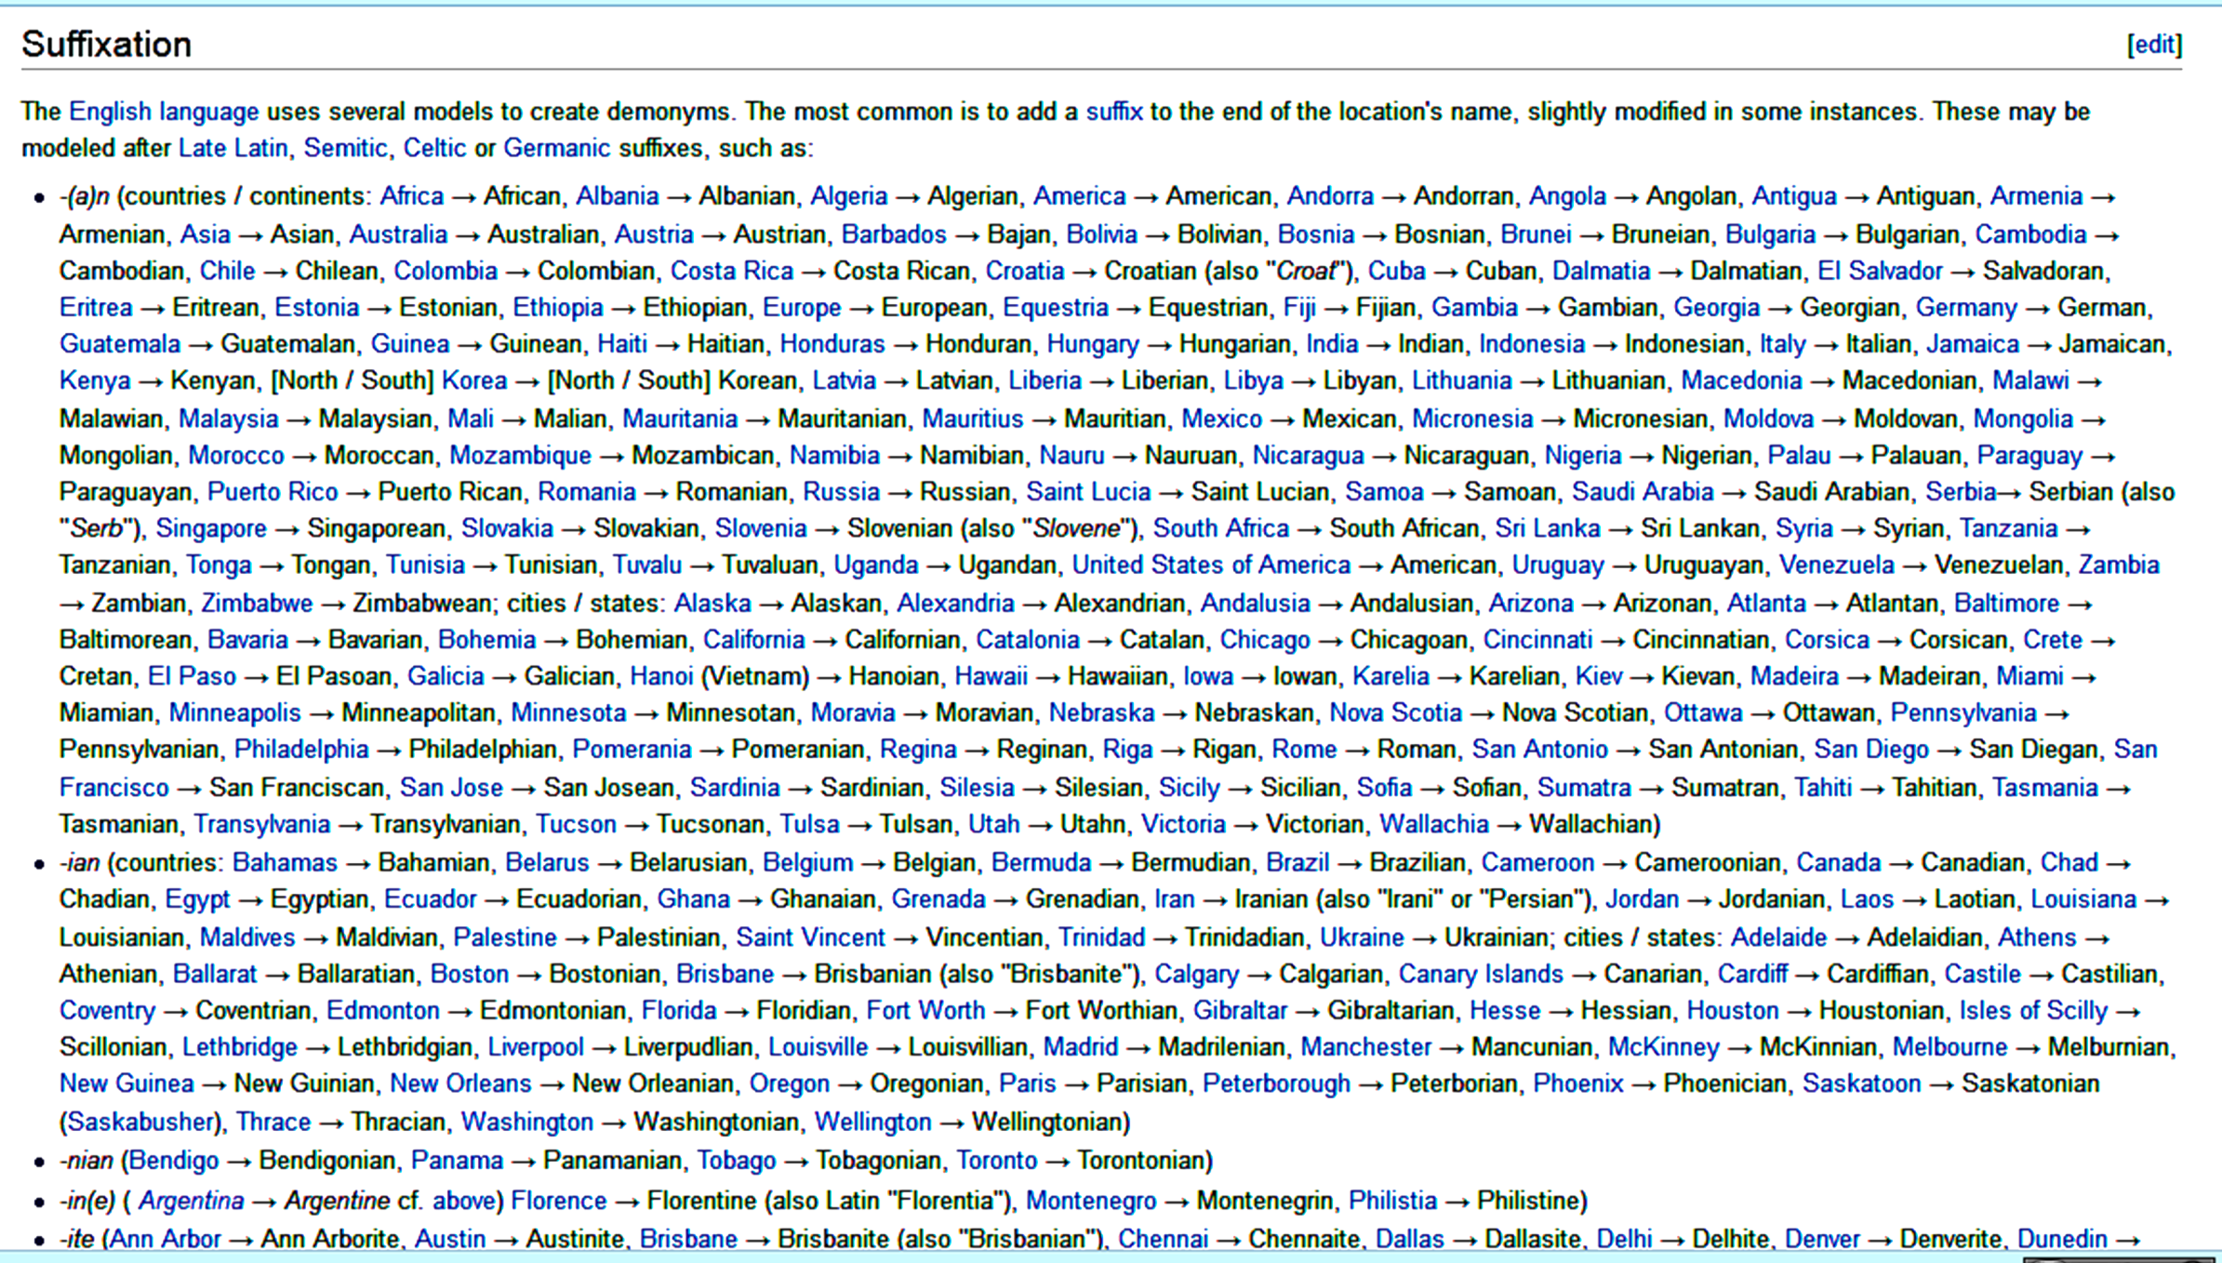
Обзор: Wikipedia

Slide 9
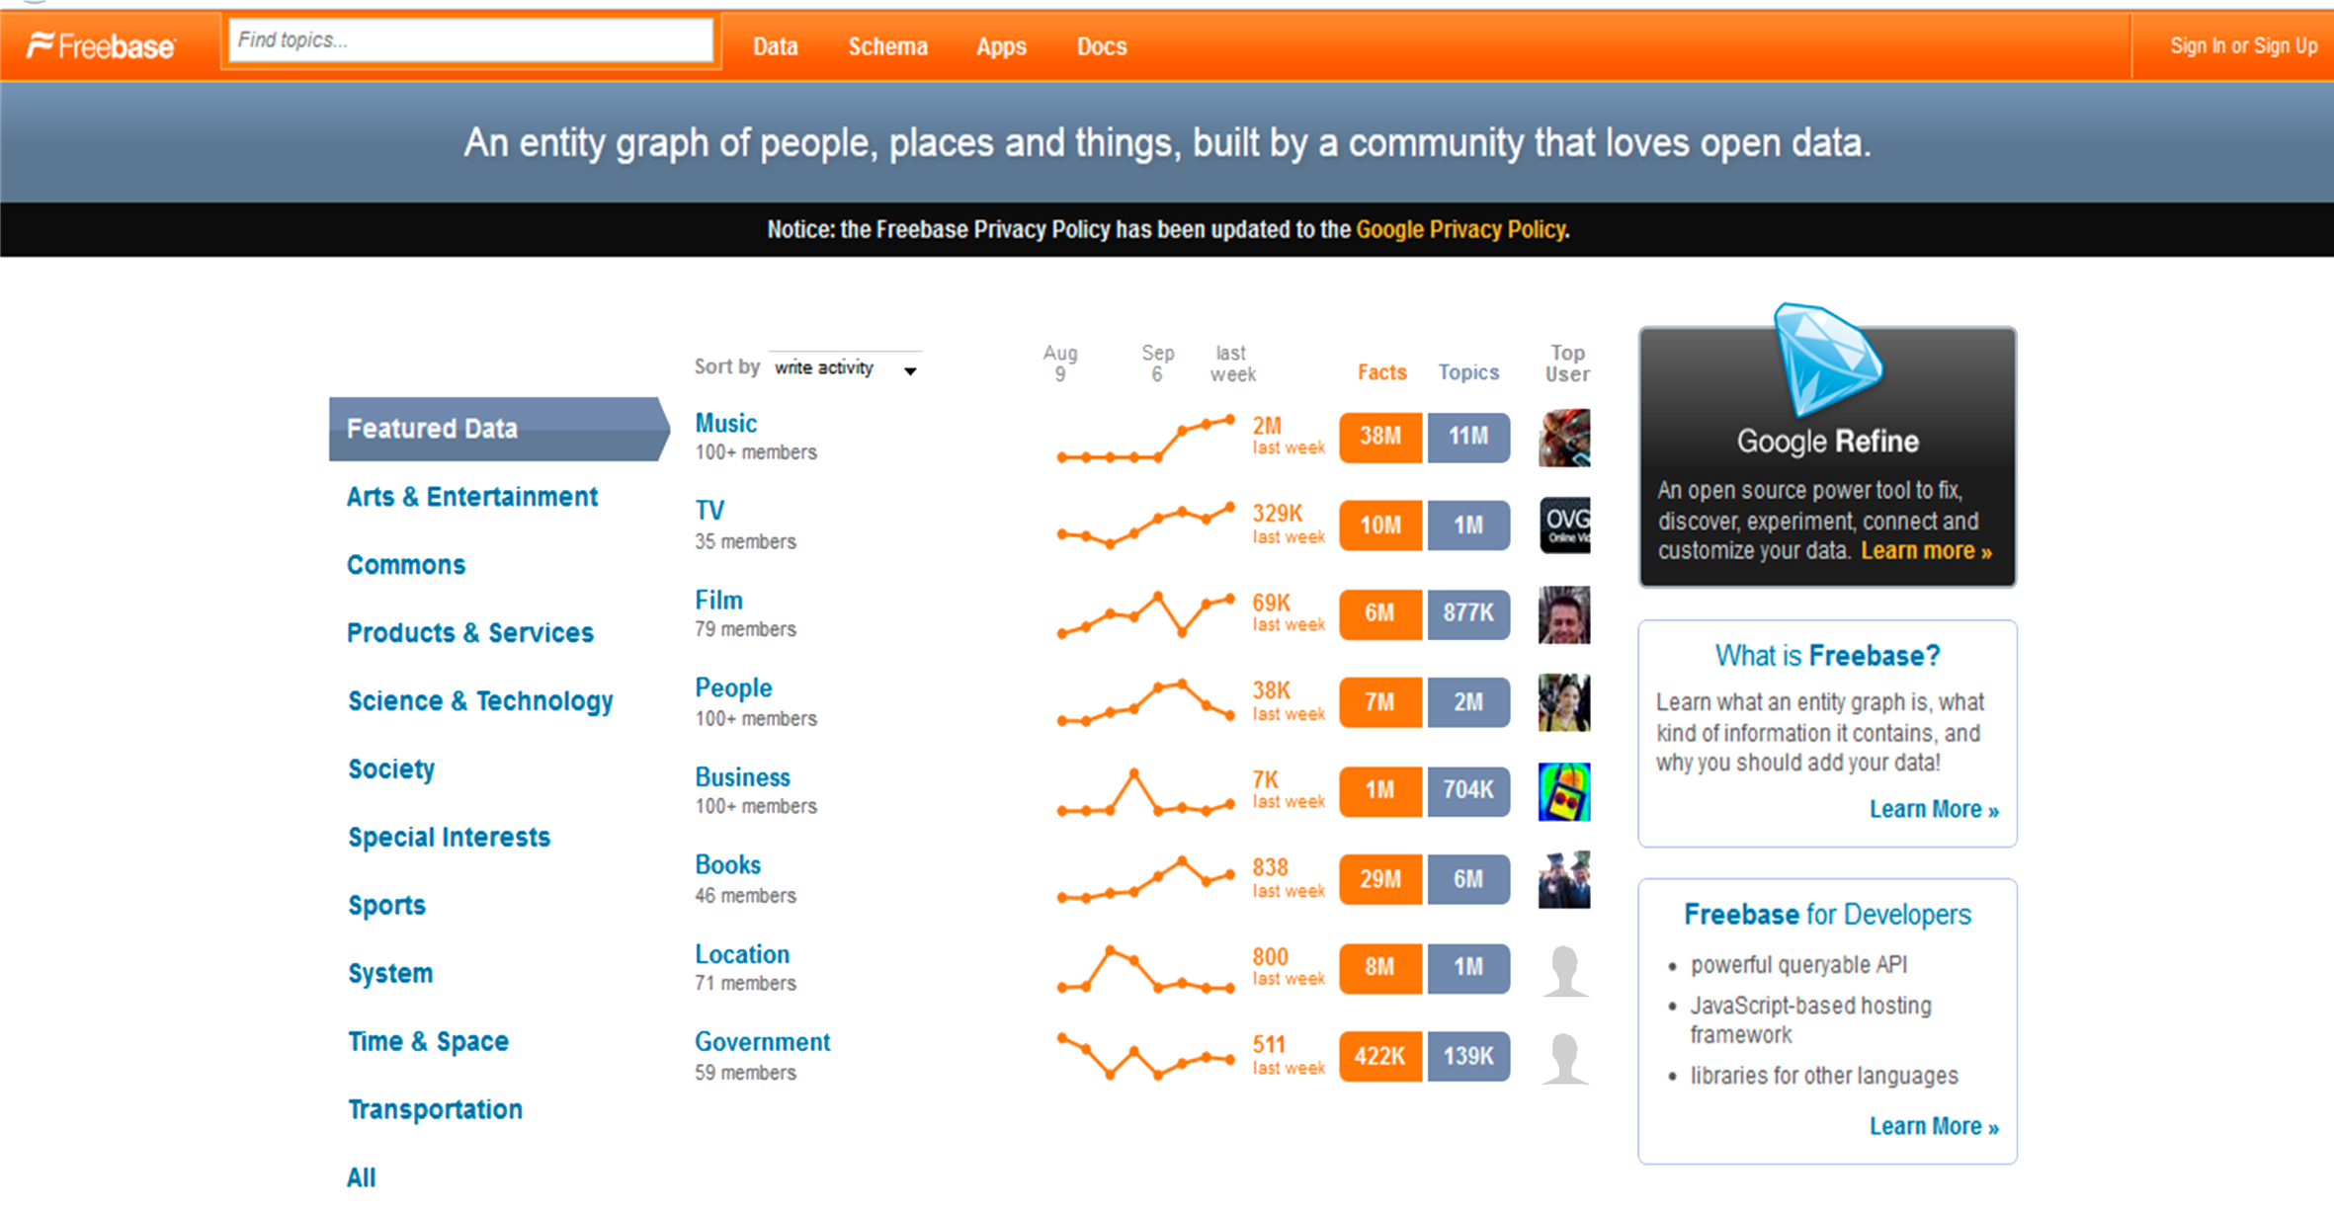
Обзор: FreeBase

Slide 10
Обзор: стэнфордский подход
Поочередное применение детерминированных моделей разрешения кореферентности в порядке падения точности.
Как можно более полное использование на каждом шаге информации, полученной на предыдущих шагах.
Возможность расширения новыми моделями различных видов.

Slide 11
Обзор: стэнфордский подход
Discourse Processing
Exact String Match
Relaxed String Match
Precise Constructs
Strict Head Matching
Proper Head Word Match
Alias
Relaxed Head Matching
Lexical Chain
Pronouns

Slide 12
Обзор: эмпирические закономерности RCO
Полное или краткое наименование, содержащее имя собственное.
Имя нарицательное (при условии, что это существительное-классификатор, отражающий определенные признаки референта)
Относительное местоимение в любой грамматической форме.
Личное местоимение третьего лица в именительном падеже.

Slide 13
Обзор: эмпирические правила RCO
Референт может употребляться дважды в одном предложении только в составе двух разных пропозиций
Возможный референт слова при своем последнем упоминании не должен находиться в составе группы однородных членов предложения
При наличии нескольких потенциальных референтов слову более естественно иметь референта, который употреблялся в теме предыдущего предложения, нежели в реме
Референт слова не должен употребляться после него в том же предложении

Slide 14
Задача
Установление кореферентности информационных объектов, полученных путем автоматической обработки документов некоторым лингвистическим процессором и объединение свойств объектов, кореферентность которых установлена.

Slide 15
Требования к концептам и объектам
Атрибуты концептов ПО однозначно разделены на ключевые и второстепенные.
Значение ключевого атрибута не может быть неопределенным или множественным.
Все предусмотренные ПО связи между концептами являются бинарными.
Информационный объект одновременно может быть экземпляром только одного концепта ПО, определяемого однозначно.

Slide 16
Подход к разрешению кореференции
Вычисление сходства текущего объекта со всеми объектами, лежащими в его контексте
Построение множества потенциальных эквивалентов текущего объекта
Определение эквивалента текущего объекта и установка маркера
Объединение свойств кореферентных объектов после установки всех маркеров

Slide 17
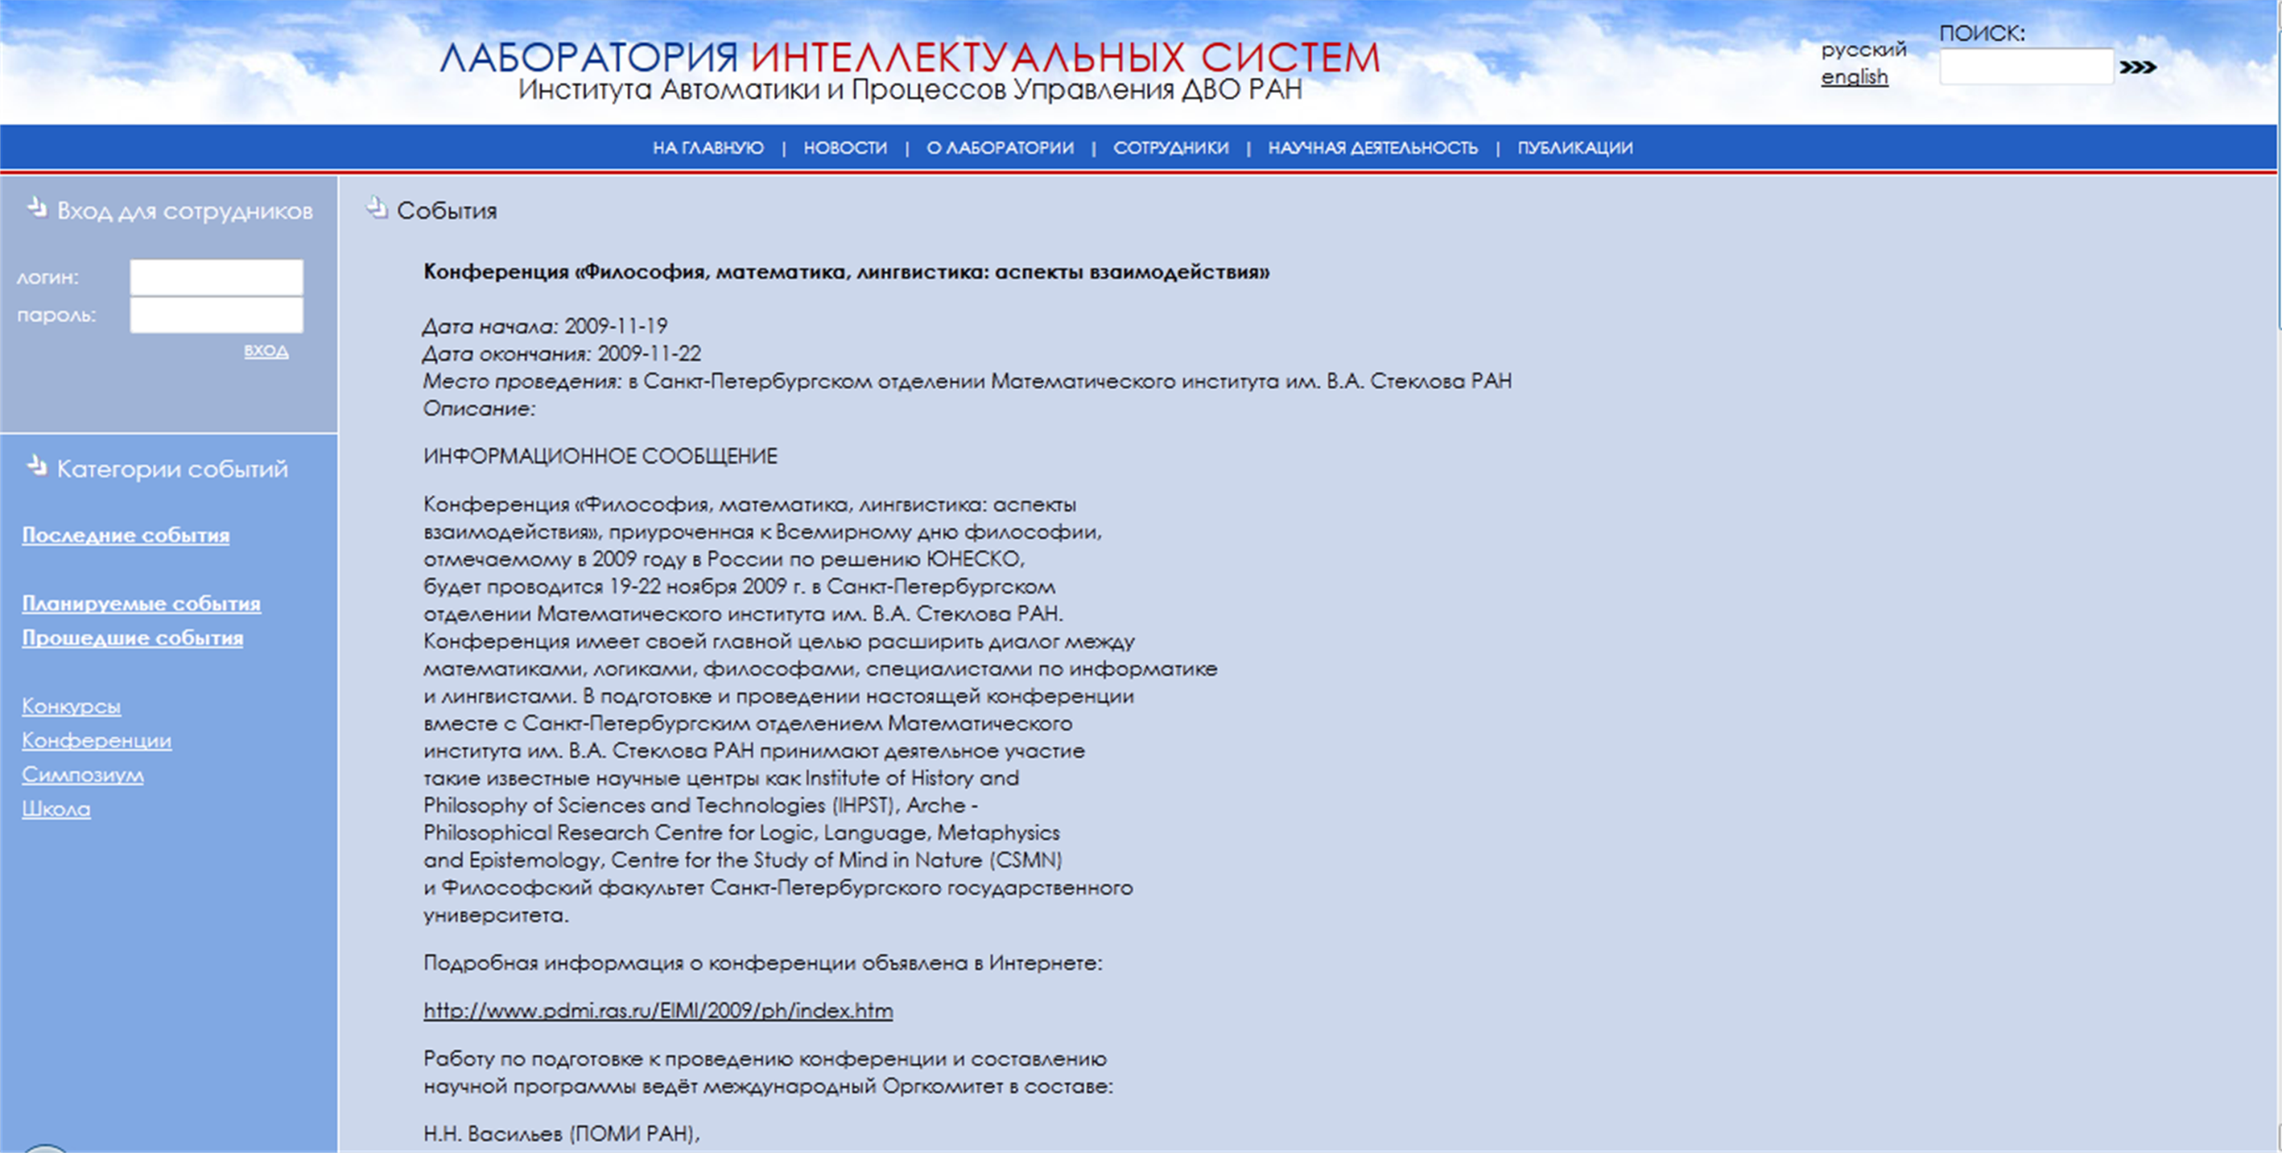
Пример: источник демонстрационного текста

Slide 18
Пример: извлекаемые концепты
Географическое место (страна, город, поселок etc)
Интернет-ресурс (сайт, веб-страница)
Научное мероприятие (конференция, школа, симпозиум)
Организация (образовательное учреждение, НИИ, лаборатория, коммерческая компания, etc)
Персона (ученые, студенты, сотрудники различных организаций

Slide 19
Пример: концепт «географическое место»
Географическое место
Название места
Географический тип
Название на других языках
Оргвзнос (для иностранных участников равный
150 евро, а для участников из России и стран СНГ равный 500 руб.)

Slide 20
Пример: концепт «интернет-ресурс»
Интернет-ресурс
URL
Название ресурса
Описание ресурса
Права доступа
Тип доступа
Тип ресурса
Формат
Язык ресурса
Подробная информация о конференции объявлена в Интернете: http://www.pdmi.ras.ru/EIMI/2009/ph/index.htm

Slide 21
Пример: концепт «научное мероприятие»
Научное мероприятие
Дата основания
Статус
Частота проведения
Язык
Дата начала события
Дата окончания события
Название события
Описание события
Конференция «Философия, математика, лингвистика, концепты взаимодействия» … будет проводиться в ...

Slide 22
Пример: концепт «организация»
Организация
e-mail
Аббревиатура
Адрес
Дата основания
Название организации
Описание организации
Телефон
Тип организации
Факс
… в Санкт-Петербургском отделении Математического института им. В. А. Стеклова РАН

Slide 23
Пример: концепт «персона»
Персона
e-mail
Имя
Фамилия
Отчество
Инициалы
Пол
Дата рождения
Дата смерти
... международный Оргкомитет в составе: Н.Н. Васильев(ПОМИ РАН), М.А. Всемирнов(ПОМИ РАН)...

Slide 24
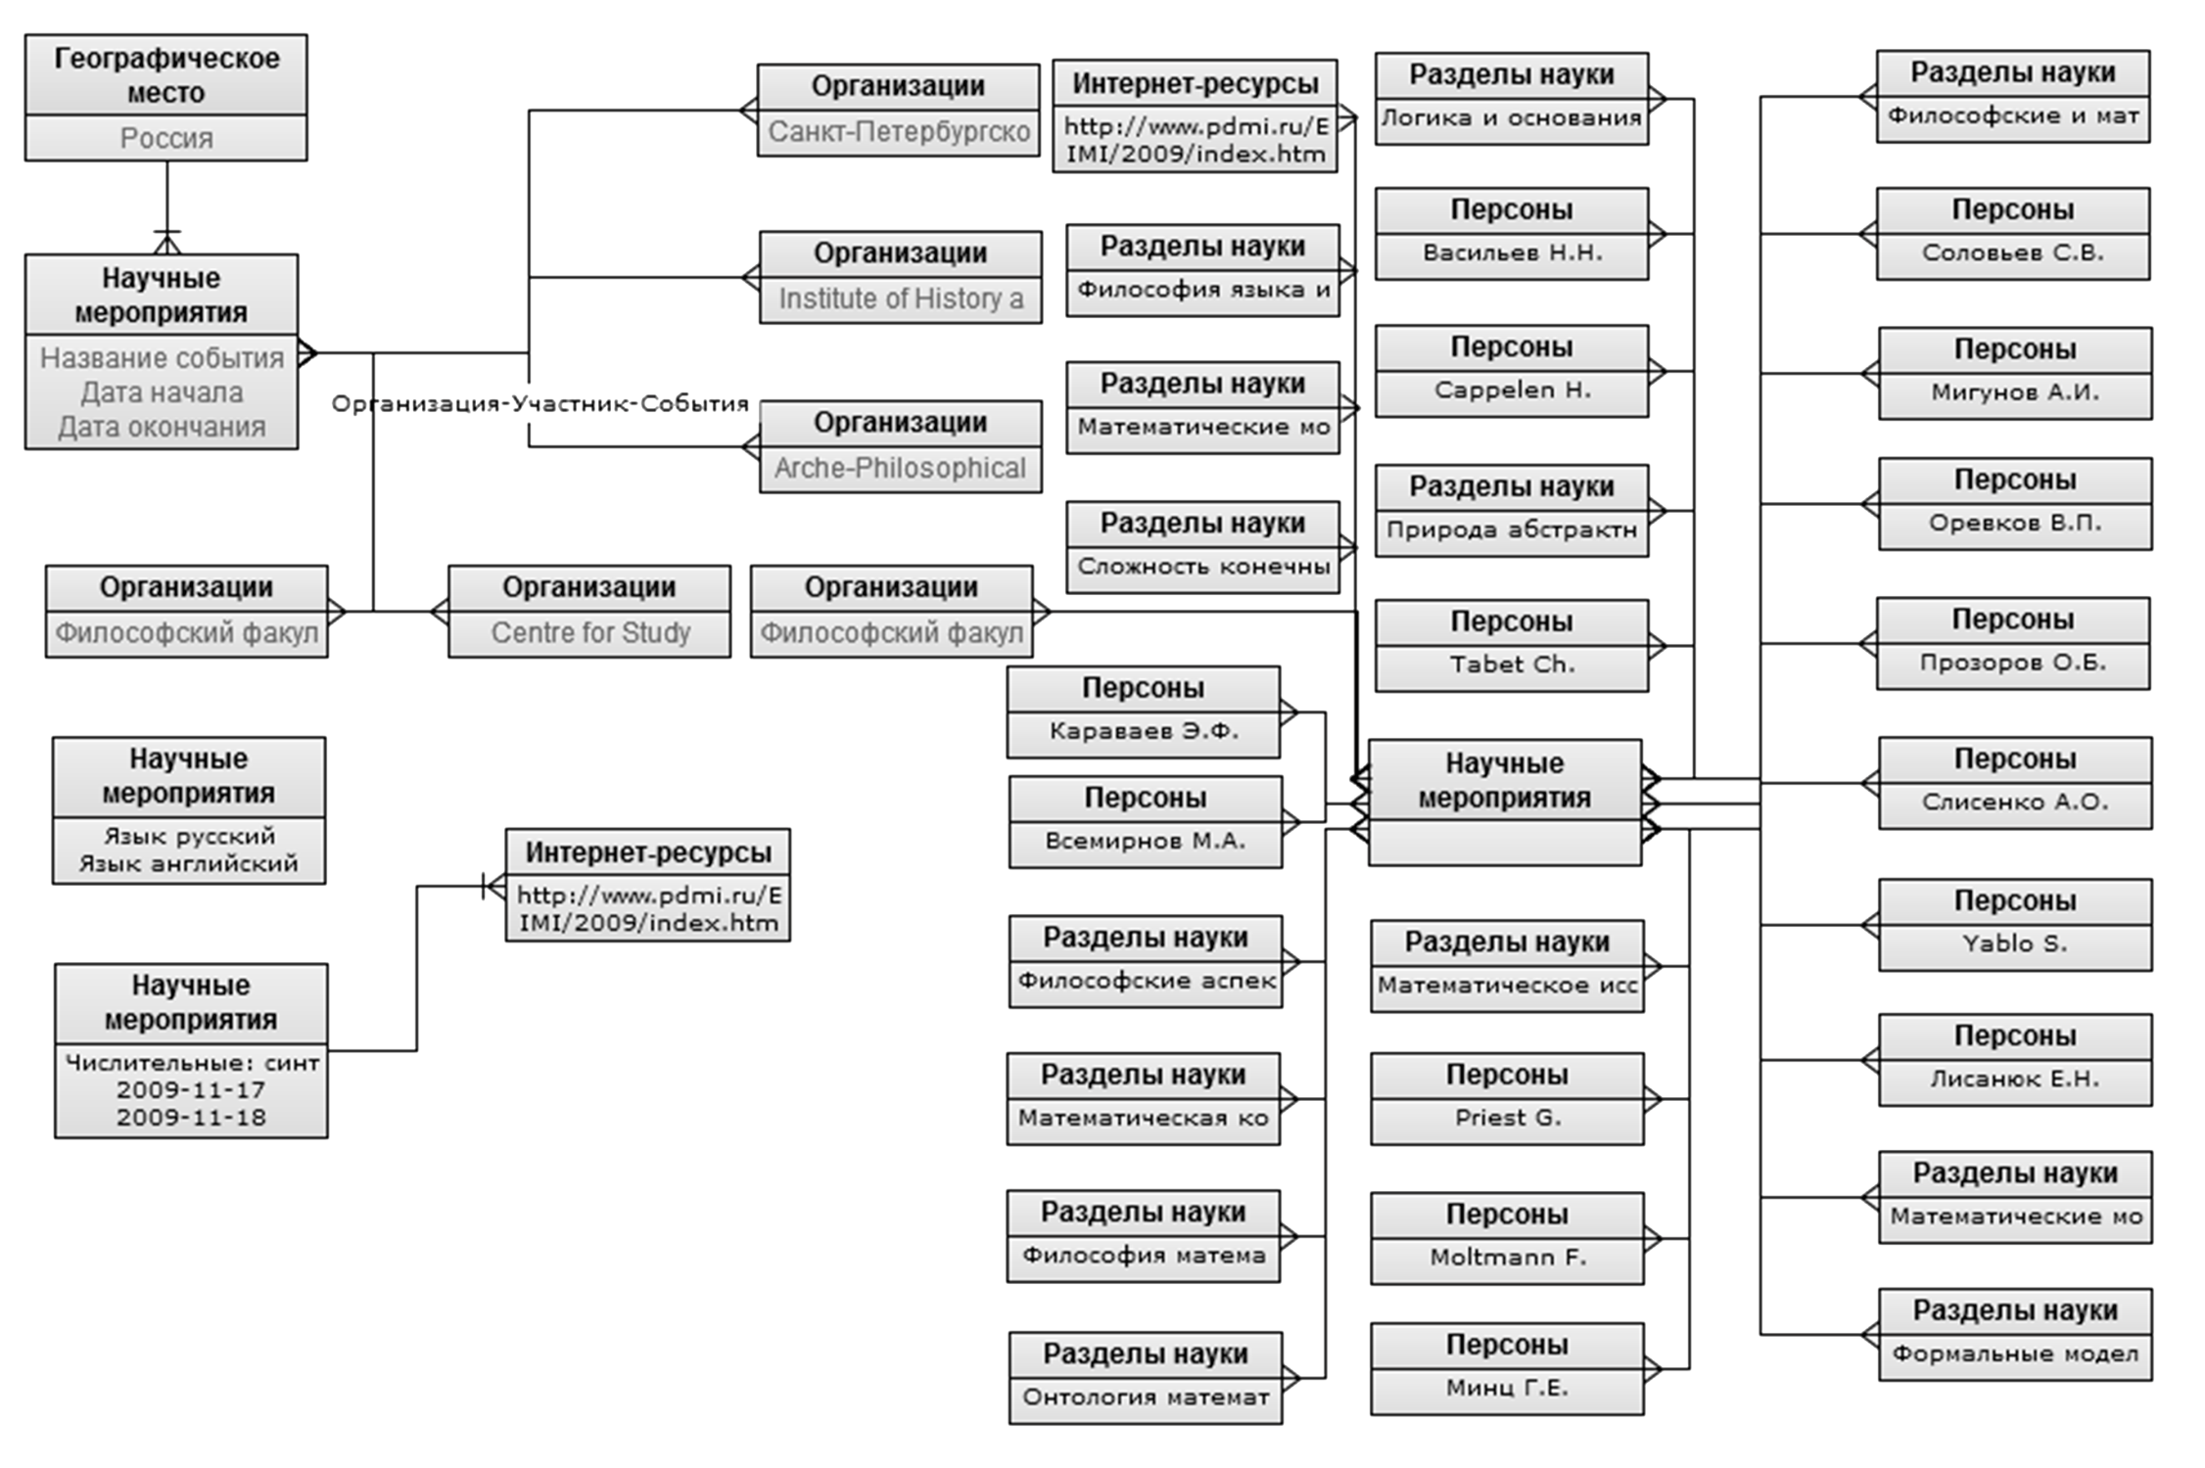
Пример: диаграмма документа

Slide 25
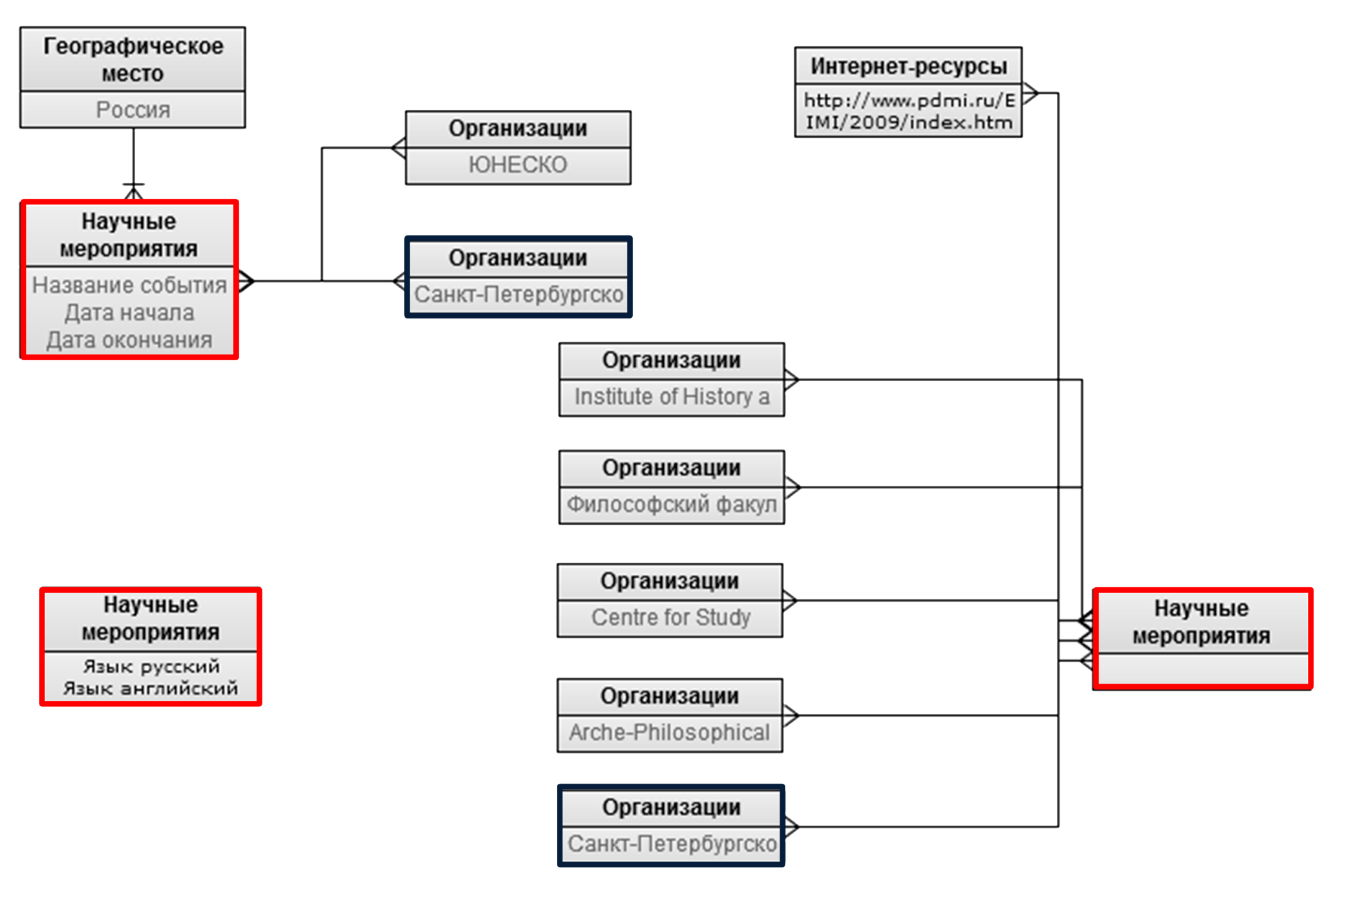
Пример: диаграмма выделенного фрагмента

Slide 26
Подход к разрешению кореференции
Вычисление сходства текущего объекта со всеми объектами, лежащими в его контексте
Построение множества потенциальных эквивалентов текущего объекта
Определение эквивалента текущего объекта и установка маркера
Объединение свойств кореферентных объектов после установки всех маркеров

Slide 27
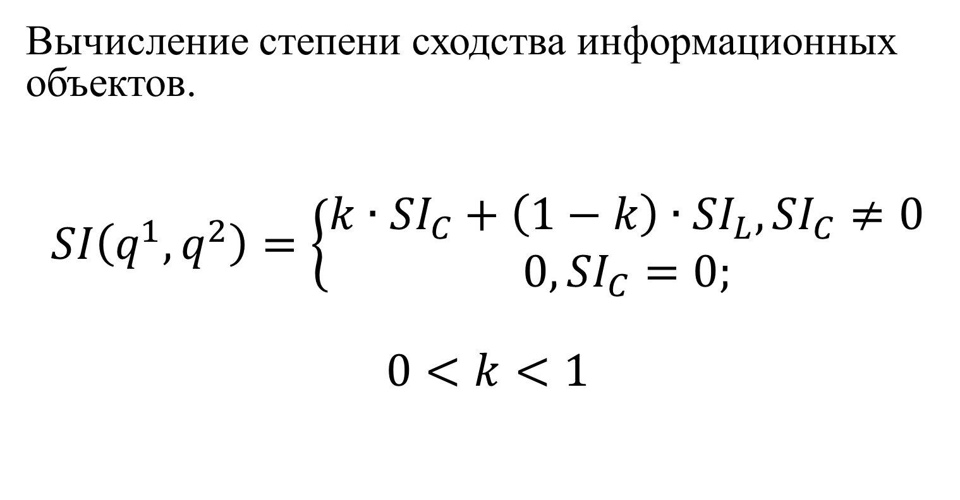
Сравнение объектов
Вычисление степени сходства информационных объектов.
$$SI\left(q^{1},q^{2}\right)=\left\{\begin{aligned}k∙{SI}_{C}+\left(1−k\right)∙{SI}_{L}, {SI}_{C}≠0 \\ 0, {SI}_{C}=0;\end{aligned}\right.$$
$$0<k<1$$

Slide 28
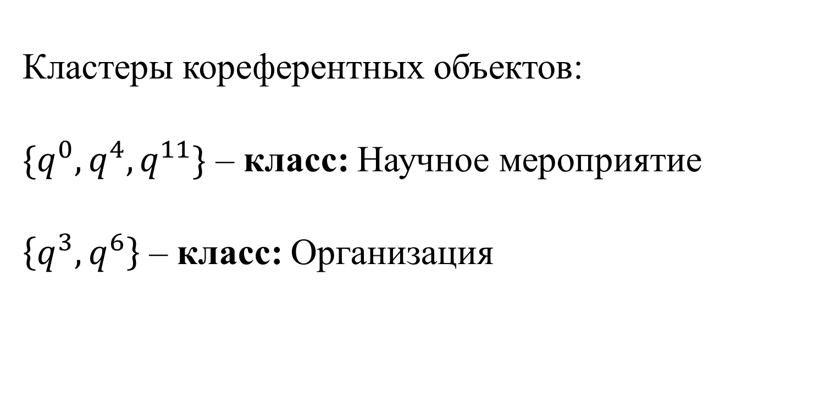
Пример: сравнение объектов
Кластеры кореферентных объектов:
$\{q^{0}, q^{4}, q^{11}\}$ ‒ класс: Научное мероприятие
$\left\{q^{3}, q^{6}\right\}$ ‒ класс: Организация

Slide 29



Пример: сравнение объектов
Научное мероприятие
Название события: Философия, математика, лингвистика: аспекты взаимодействия
Дата начала события: 19-11-2009
Дата окончания события: 22-11-2009
Место-события (Географическое место)
Организация-участник-события (Организация)
Язык: русский
Язык: английский
Ресурс-события (Интернет-ресурс)
Организация-участник-события (Организация)
$$q^{0}$$
$$q^{4}$$
$$q^{11}$$

Slide 30


Пример: сравнение объектов
Организация
Название организации: Санкт-Петербургское отделение Математического института им. В.А. Стеклова РАН
Организация-участник-события (Научное мероприятие)
Название организации: Санкт-Петербургское отделение Математического института им. В.А. Стеклова РАН
Организация-участник-события (Научное мероприятие)
$$q^{3}$$
$$q^{6}$$

Slide 31
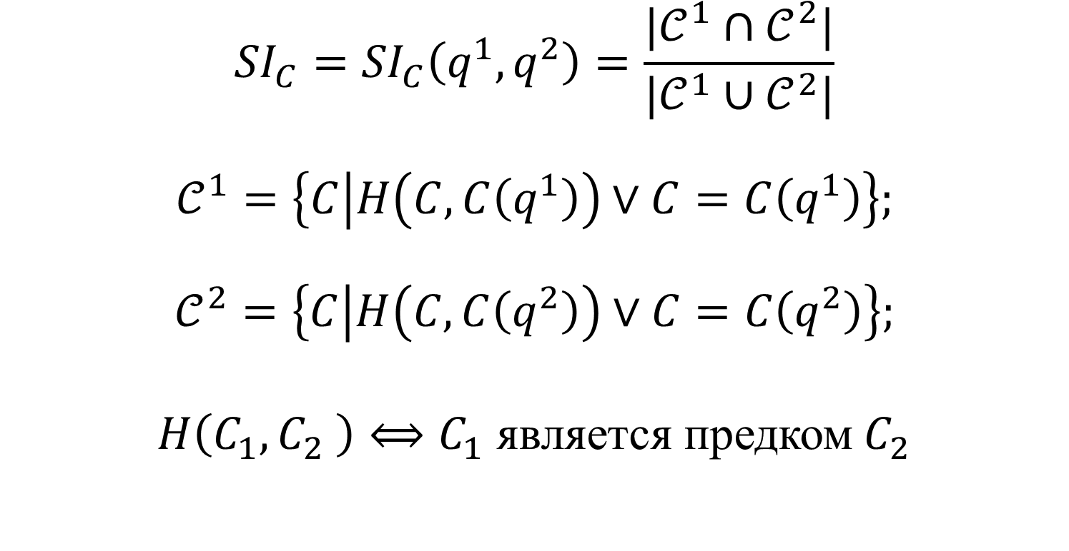
Таксономическая близость
$${{SI}_{C}=SI}_{C}\left(q^{1},q^{2}\right)=\frac{|𝒞^{1}∩𝒞^{2}|}{|𝒞^{1}∪𝒞^{2}|}$$
$$𝒞^{1}=\left\{C | H\left(C, C\left(q^{1}\right)\right)∨C=C\left(q^{1}\right)\right\};$$
$$𝒞^{2}=\left\{C | H\left(C, C\left(q^{2}\right)\right)∨C=C\left(q^{2}\right)\right\};$$
$H\left(C_{1},C_{2} \right)⟺C_{1}$ является предком $C_{2}$

Slide 32
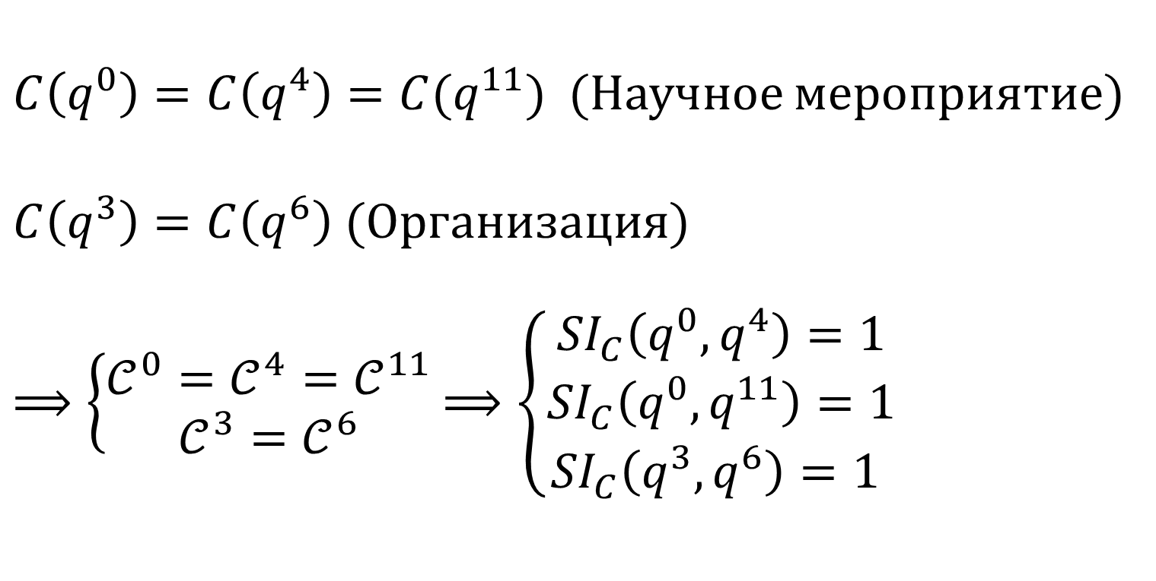
Пример: таксономическая близость
$C\left(q^{0}\right)=C\left(q^{4}\right)=C(q^{11})$ (Научное мероприятие)
$C\left(q^{3}\right)=C\left(q^{6}\right)$ (Организация)
$⟹\left\{\begin{aligned}𝒞^{0}=𝒞^{4}=𝒞^{11} \\ 𝒞^{3}=𝒞^{6}\end{aligned}\right.$ $⟹\left\{\begin{aligned}{SI}_{C}\left(q^{0},q^{4}\right)=1 \\ {SI}_{C}\left(q^{0},q^{11}\right)=1 \\ {SI}_{C}\left(q^{3},q^{6}\right)=1 \end{aligned}\right.$

Slide 33

Близость по свойствам
$${{SI}_{L}=SI}_{L}\left(q^{1},q^{2}\right)=\frac{1}{2}({SI}_{LA}+{SI}_{LR})$$
${SI}_{LA}−$ атрибутивная близость
${SI}_{LR}−$ реляционная близость

Slide 34
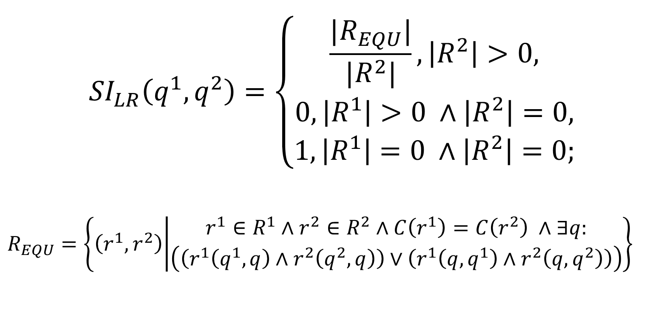
Реляционная близость
$${SI}_{LR}\left(q^{1},q^{2}\right)=\left\{\begin{aligned}\frac{|R_{EQU}|}{|R^{2}|}, \left|R^{2}\right|>0, \\ 0, \left|R^{1}\right|>0 ∧\left|R^{2}\right|=0, \\ 1, \left|R^{1}\right|=0 ∧\left|R^{2}\right|=0;\end{aligned}\right.$$
$$R_{EQU}=\left\{\left(r^{1},r^{2}\right) | \begin{aligned}r^{1}∈R^{1}∧r^{2}∈R^{2}∧C\left(r^{1}\right)=C\left(r^{2}\right) ∧∃q: \\ \left(\left(r^{1}\left(q^{1},q\right)∧r^{2}\left(q^{2},q\right)\right)∨\left(r^{1}\left(q,q^{1}\right)∧r^{2}\left(q,q^{2}\right)\right)\right)\end{aligned}\right\}$$

Slide 35
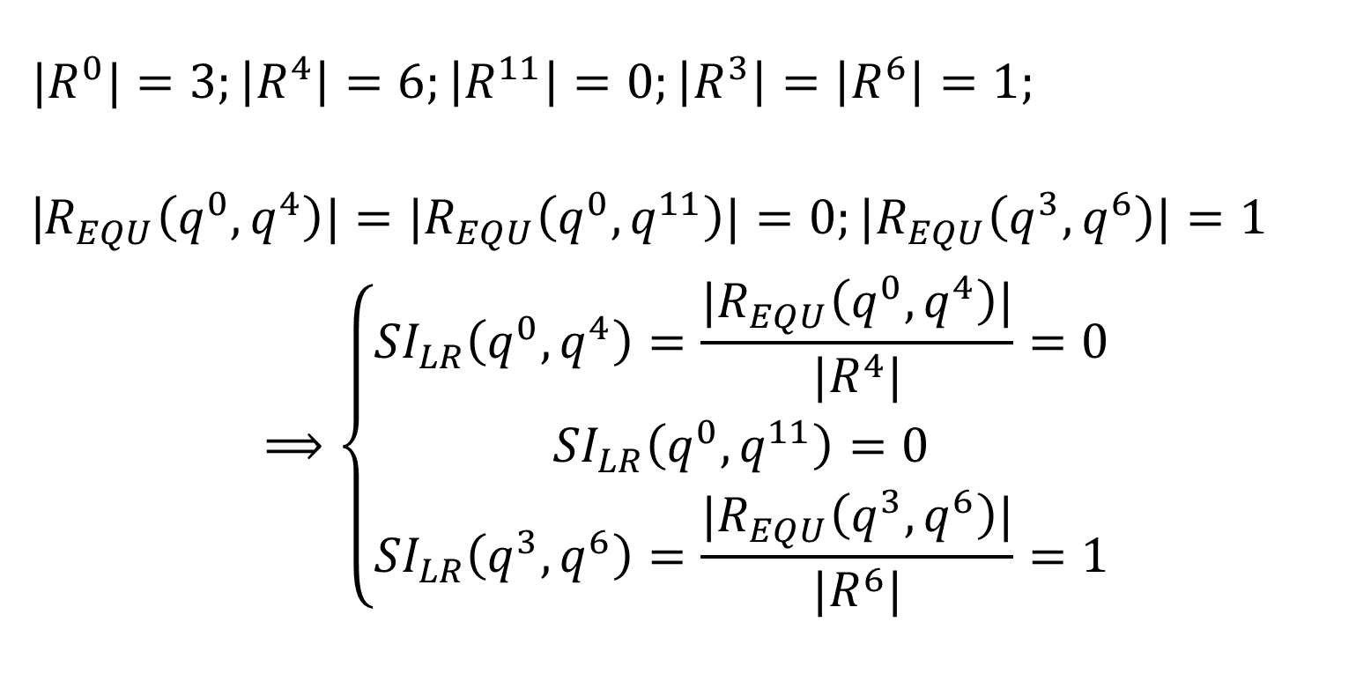
Пример: реляционная близость
$${|R}^{0}|=3;\left|R^{4}\right|=6;\left|R^{11}\right|=0;\left|R^{3}\right|=\left|R^{6}\right|=1;$$
|$R_{EQU}\left(q^{0},q^{4}\right)|={|R}_{EQU}\left(q^{0},q^{11}\right)|=0;|R_{EQU}\left(q^{3},q^{6}\right)|=1$
$$⟹\left\{\begin{aligned}{SI}_{LR}\left(q^{0},q^{4}\right)=\frac{|R_{EQU}\left(q^{0},q^{4}\right)|}{|R^{4}|}=0 \\ {SI}_{LR}\left(q^{0},q^{11}\right)=0 \\ {SI}_{LR}\left(q^{3},q^{6}\right)=\frac{|R_{EQU}\left(q^{3},q^{6}\right)|}{|R^{6}|}=1\end{aligned}\right.$$

Slide 36
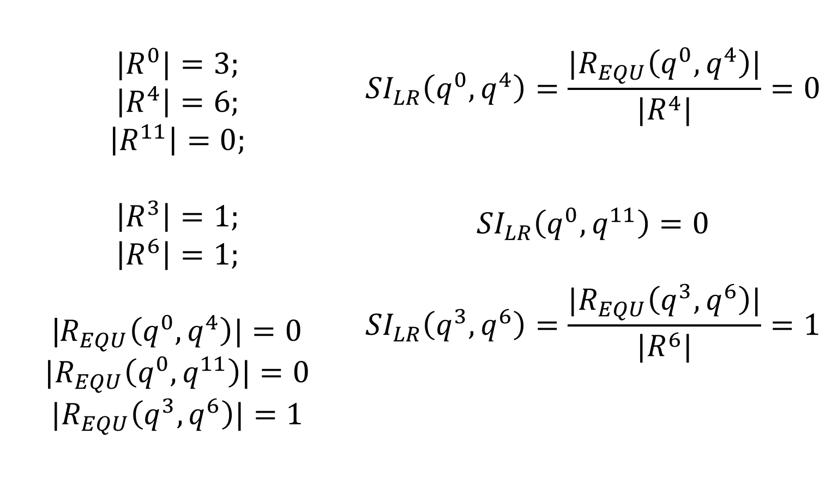
Пример: реляционная близость
$${|R}^{0}|=3;$$ $$\left|R^{4}\right|=6;$$ $$\left|R^{11}\right|=0;$$ $$\left|R^{3}\right|=1;$$ $$\left|R^{6}\right|=1;$$ |$R_{EQU}\left(q^{0},q^{4}\right)|=0$ $${|R}_{EQU}\left(q^{0},q^{11}\right)|=0$$ $$|R_{EQU}\left(q^{3},q^{6}\right)|=1$$ | $${SI}_{LR}\left(q^{0},q^{4}\right)=\frac{|R_{EQU}\left(q^{0},q^{4}\right)|}{|R^{4}|}=0$$ $${SI}_{LR}\left(q^{0},q^{11}\right)=0$$ $${SI}_{LR}\left(q^{3},q^{6}\right)=\frac{|R_{EQU}\left(q^{3},q^{6}\right)|}{|R^{6}|}=1$$

Slide 37

Атрибутивная близость
$${SI}_{LA}\left(q^{1},q^{2}\right)=f⋅{{SI}_{LA}^{}}^{K}+(1−f)⋅{{SI}_{LA}^{}}_{}^{A}$$
$$0<f<1$$

Slide 38
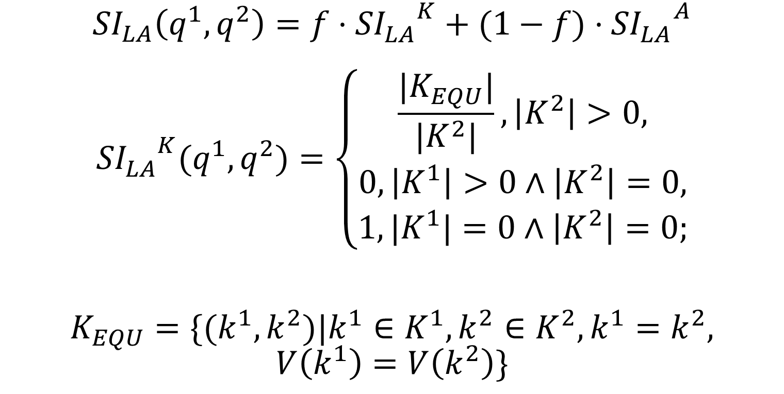
Атрибутивная близость
$${SI}_{LA}\left(q^{1},q^{2}\right)=f⋅{{SI}_{LA}^{}}^{K}+(1−f)⋅{{SI}_{LA}^{}}_{}^{A}$$
$${{SI}_{LA}^{}}^{K}(q^{1},q^{2})=\left\{\begin{aligned}\frac{|K_{EQU}|}{|K^{2}|}, \left|K^{2}\right|>0, \\ 0, \left|K^{1}\right|>0∧\left|K^{2}\right|=0, \\ 1,{|K}^{1}|=0∧\left|K^{2}\right|=0;\end{aligned}\right.$$
$$K_{EQU}=\{(k^{1},k^{2})|k^{1}∈K^{1},k^{2}∈K^{2}, k^{1}=k^{2},$$
$$V\left(k^{1}\right)=V\left(k^{2}\right)\}$$

Slide 39
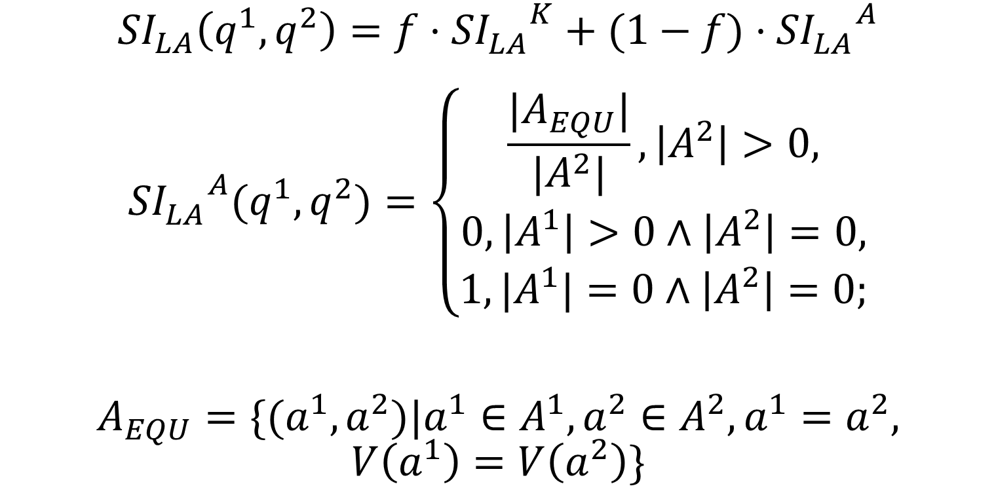
Атрибутивная близость
$${SI}_{LA}\left(q^{1},q^{2}\right)=f⋅{{SI}_{LA}^{}}^{K}+(1−f)⋅{{SI}_{LA}^{}}_{}^{A}$$
$${{SI}_{LA}^{}}^{A}(q^{1},q^{2})=\left\{\begin{aligned}\frac{|A_{EQU}|}{|A^{2}|}, \left|A^{2}\right|>0, \\ 0, \left|A^{1}\right|>0∧\left|A^{2}\right|=0, \\ 1,{|A}^{1}|=0∧\left|A^{2}\right|=0;\end{aligned}\right.$$
$$A_{EQU}=\{(a^{1},a^{2})|a^{1}∈A^{1},a^{2}∈A^{2}, a^{1}=a^{2},$$
$$V\left(a^{1}\right)=V\left(a^{2}\right)\}$$

Slide 40
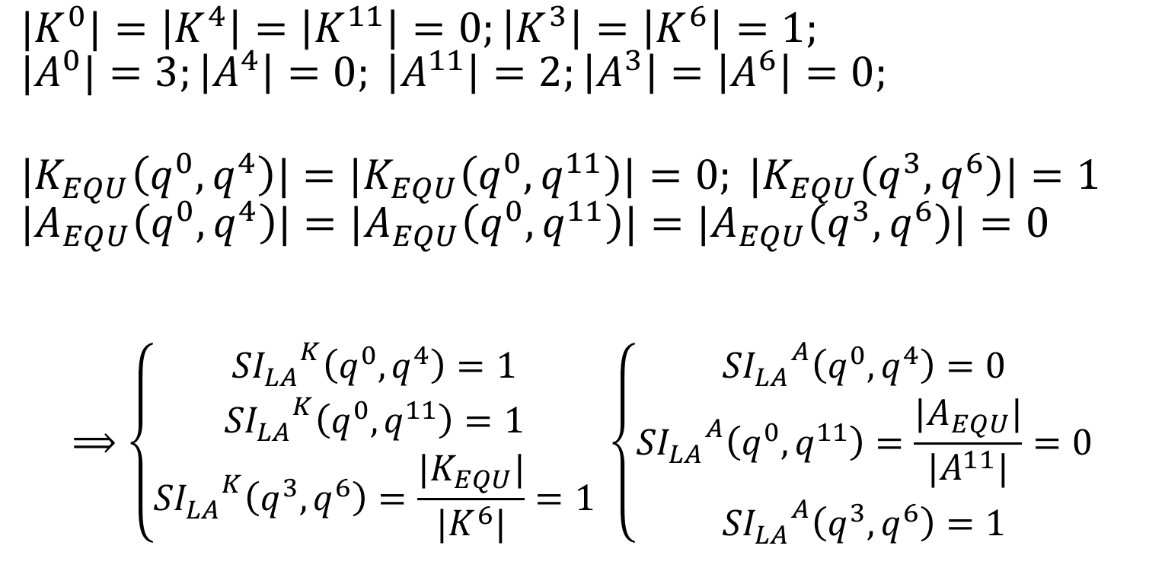
Пример: атрибутивная близость
$${|K}^{0}|=\left|K^{4}\right|=\left|K^{11}\right|=0;\left|K^{3}\right|=\left|K^{6}\right|=1;$$
$${|A}^{0}|=3;\left|A^{4}\right|=0; \left|A^{11}\right|=2;\left|A^{3}\right|=\left|A^{6}\right|=0;$$
$${|K}_{EQU}\left(q^{0},q^{4}\right)|={|K}_{EQU}\left(q^{0},q^{11}\right)|=0; {|K}_{EQU}\left(q^{3},q^{6}\right)|=1$$
$${|A}_{EQU}\left(q^{0},q^{4}\right)|={|A}_{EQU}\left(q^{0},q^{11}\right)|={|A}_{EQU}\left(q^{3},q^{6}\right)|=0$$
$$⟹\left\{\begin{aligned}{{SI}_{LA}^{}}^{K}\left(q^{0},q^{4}\right)=1 \\ {{SI}_{LA}^{}}^{K}\left(q^{0},q^{11}\right)=1 \\ {{SI}_{LA}^{}}^{K}\left(q^{3},q^{6}\right)=\frac{|K_{EQU}|}{|K^{6}|}=1\end{aligned} \right.\left\{\begin{aligned}{{SI}_{LA}^{}}^{A}\left(q^{0},q^{4}\right)=0 \\ {{SI}_{LA}^{}}^{A}\left(q^{0},q^{11}\right)=\frac{|A_{EQU}|}{|A^{11}|}=0 \\ {{SI}_{LA}^{}}^{A}\left(q^{3},q^{6}\right)=1\end{aligned} \right.$$

Slide 41
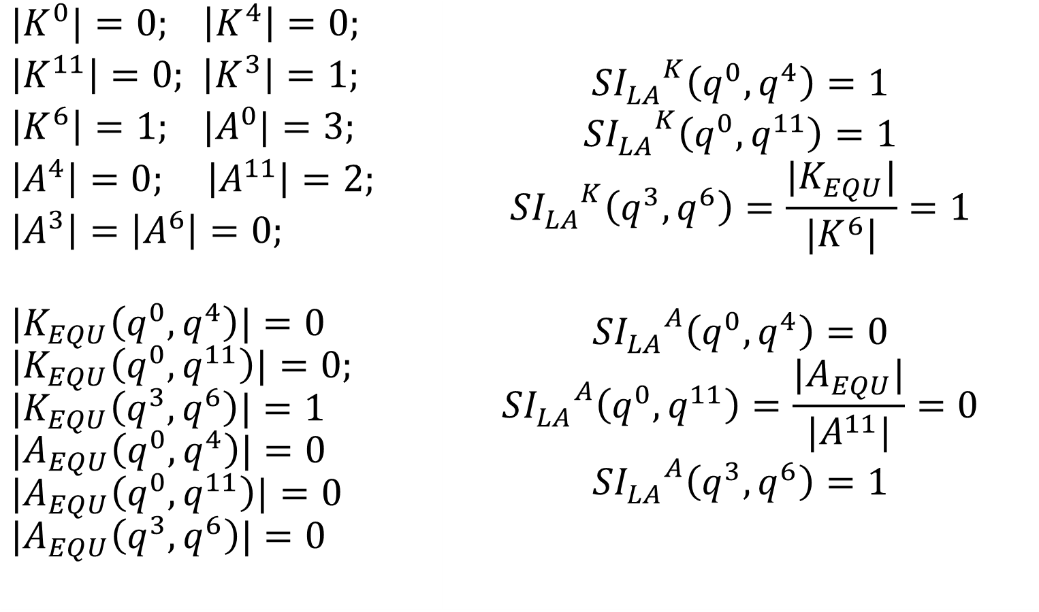
Пример: атрибутивная близость
${|K}^{0}|=0;$ $\left|K^{4}\right|=0;$ $\left|K^{11}\right|=0;$ $\left|K^{3}\right|=1;$ $\left|K^{6}\right|=1;$ ${|A}^{0}|=3;$ $\left|A^{4}\right|=0;$ $\left|A^{11}\right|=2;$ $\left|A^{3}\right|=\left|A^{6}\right|=0;$ $${|K}_{EQU}\left(q^{0},q^{4}\right)|=0$$ $${|K}_{EQU}\left(q^{0},q^{11}\right)|=0;$$ $${|K}_{EQU}\left(q^{3},q^{6}\right)|=1$$ $${|A}_{EQU}\left(q^{0},q^{4}\right)|=0$$ $${|A}_{EQU}\left(q^{0},q^{11}\right)|=0$$ $${|A}_{EQU}\left(q^{3},q^{6}\right)|=0$$ | $${{SI}_{LA}^{}}^{K}\left(q^{0},q^{4}\right)=1$$ $${{SI}_{LA}^{}}^{K}\left(q^{0},q^{11}\right)=1$$ $${{SI}_{LA}^{}}^{K}\left(q^{3},q^{6}\right)=\frac{|K_{EQU}|}{|K^{6}|}=1$$ $${{SI}_{LA}^{}}^{A}\left(q^{0},q^{4}\right)=0$$ $${{SI}_{LA}^{}}^{A}\left(q^{0},q^{11}\right)=\frac{|A_{EQU}|}{|A^{11}|}=0$$ $${{SI}_{LA}^{}}^{A}\left(q^{3},q^{6}\right)=1$$

Slide 42
Подход к разрешению кореференции
Вычисление сходства текущего объекта со всеми объектами, лежащими в его контексте
Построение множества потенциальных эквивалентов текущего объекта
Определение эквивалента текущего объекта и установка маркера
Объединение свойств кореферентных объектов после установки всех маркеров

Slide 43
Эквивалент и G-эквивалент
Эквивалент информационного объекта ‒ информационный объект кореферентный данному и находящийся на наименьшем расстоянии от него.
G-эквивалент информационного объекта ‒ информационный объект, кореферентный данному, для которого не существует эквивалента.

Slide 44
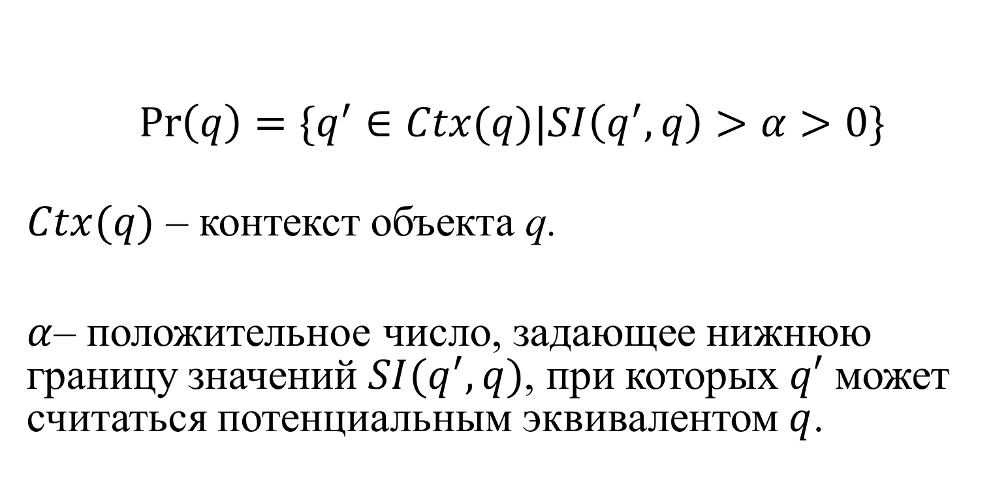
Потенциальные эквиваленты
$$\operatorname{Pr}\left(q\right)=\{q^{′}∈Ctx(q)|SI\left(q^{′},q\right)>α>0\}$$
$Ctx(q)$ ‒ контекст объекта q.
$α$‒ положительное число, задающее нижнюю границу значений $SI(q^{′},q)$, при которых $q′$ может считаться потенциальным эквивалентом $q$.

Slide 45
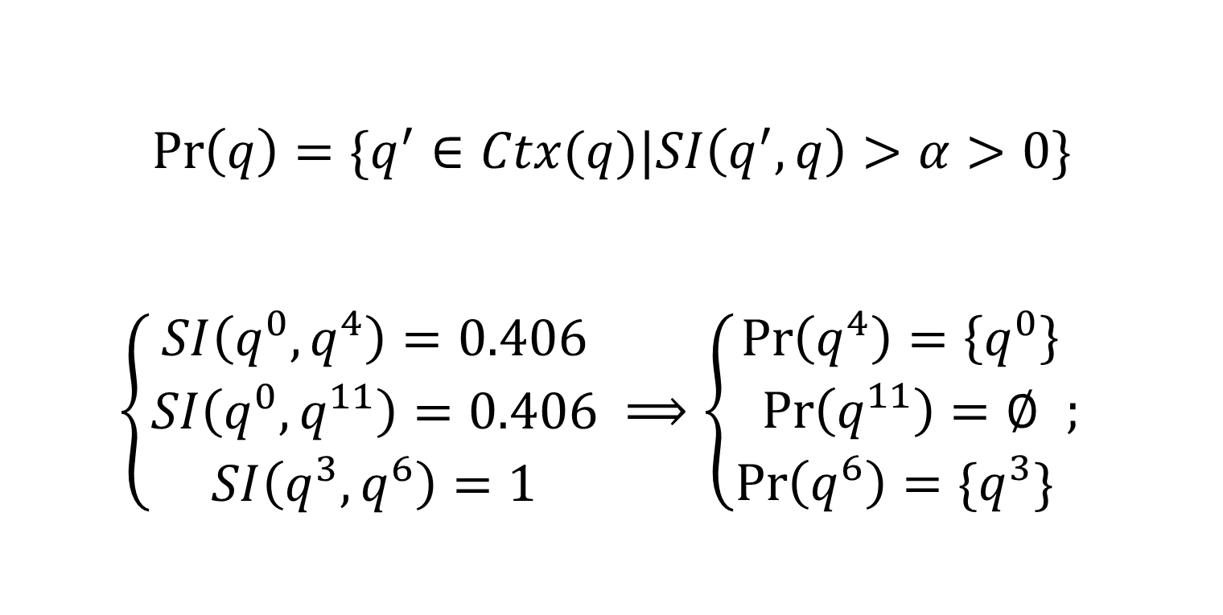
Пример: потенциальные эквиваленты
$$\operatorname{Pr}\left(q\right)=\{q^{′}∈Ctx(q)|SI\left(q^{′},q\right)>α>0\}$$
$\left\{\begin{aligned}SI\left(q^{0},q^{4}\right)=0.406 \\ SI\left(q^{0},q^{11}\right)=0.406 \\ SI\left(q^{3},q^{6}\right)=1\end{aligned}\right. ⟹\left\{\begin{aligned}\operatorname{Pr}\left(q^{4}\right)=\left\{q^{0}\right\} \\ \operatorname{Pr}\left(q^{11}\right)=∅ \\ \operatorname{Pr}\left(q^{6}\right)=\{q^{3}\} \end{aligned}\right.$;

Slide 46
Критерии размера контекста
Не определено значение ни одного из атрибутов, в то же время определены связи с одним или несколькими объектами
Определены значения одного или нескольких ключевых атрибутов
Не определено значение ни одного из ключевых атрибутов, при этом определены значения одного или нескольких второстепенных атрибутов

Slide 47
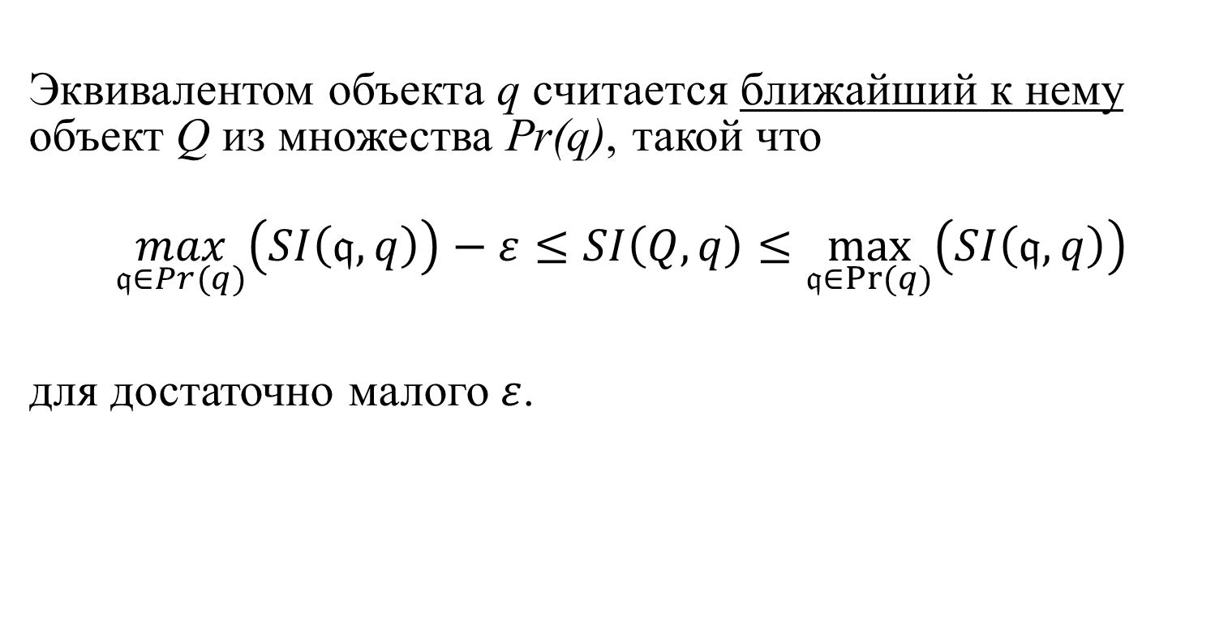
Установление эквивалента
Эквивалентом объекта q считается ближайший к нему объект Q из множества Pr(q), такой что
$$\max_{𝔮∈Pr⁡(q)}\left(SI\left(𝔮,q\right)\right)−ε≤SI\left(Q,q\right)≤\max_{𝔮∈Pr⁡(q)}\left(SI\left(𝔮,q\right)\right)$$
для достаточно малого $ε$.

Slide 48
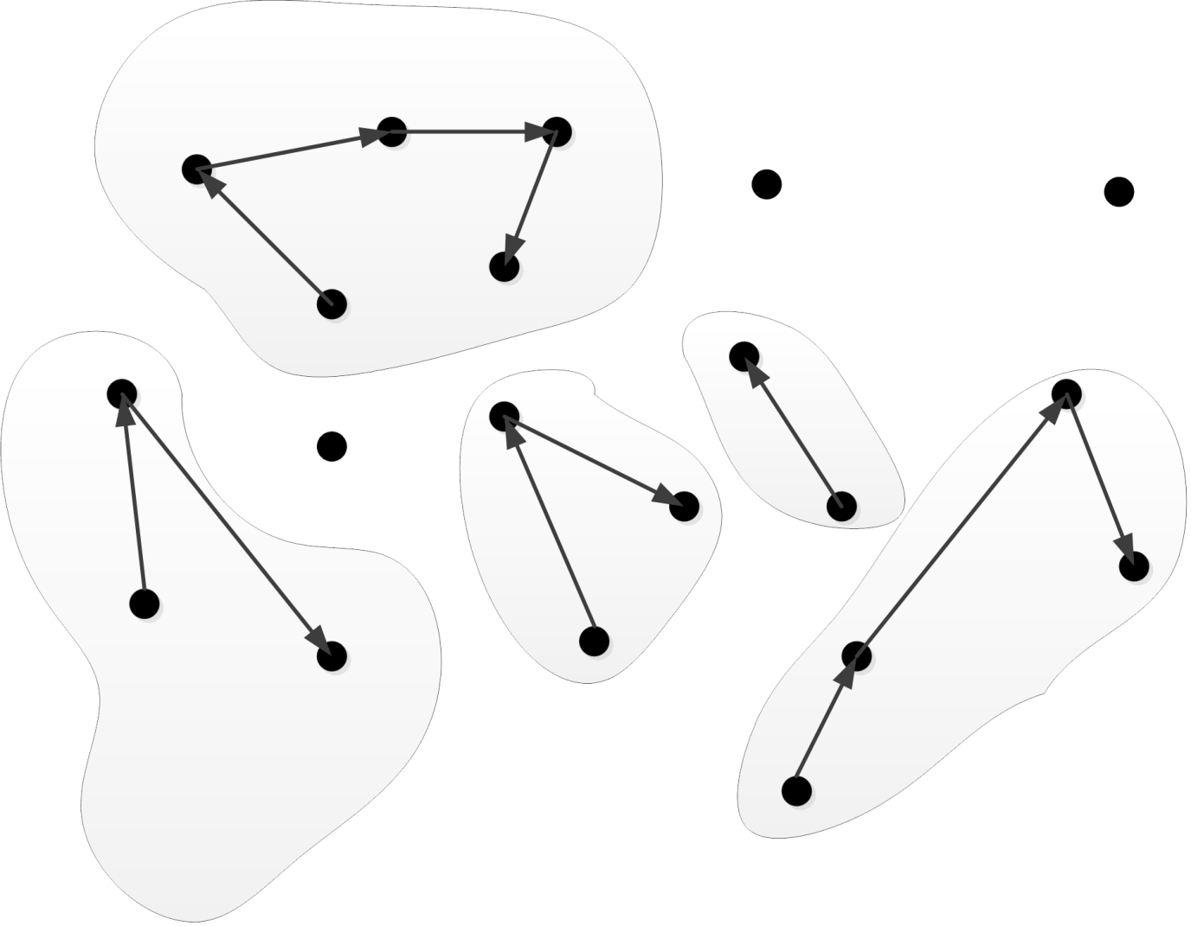
Маркировка множества объектов

Slide 49

Маркировка множества объектов

Slide 50
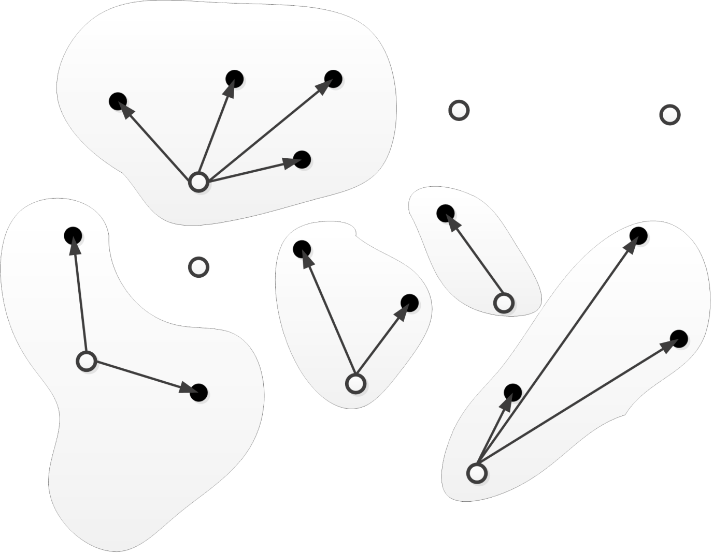
Маркировка множества объектов

Slide 51
Подход к разрешению кореференции
Вычисление сходства текущего объекта со всеми объектами, лежащими в его контексте
Построение множества потенциальных эквивалентов текущего объекта
Определение эквивалента текущего объекта и установка маркера
Объединение свойств кореферентных объектов после установки всех маркеров

Slide 52
Вывод
Разработан подход к разрешению кореферентности информационных объектов в рамках задачи идентификации объектов
Разработан редактор объектов, использующий этот подход для разрешения кореферентности в заданном наборе ИО и предоставляющий инструменты для экспертного анализа и корректировки результата
Проводится сбор экспериментальных данных для дальнейшего исследования

Slide 53
Благодарю за внимание !

Slide 54
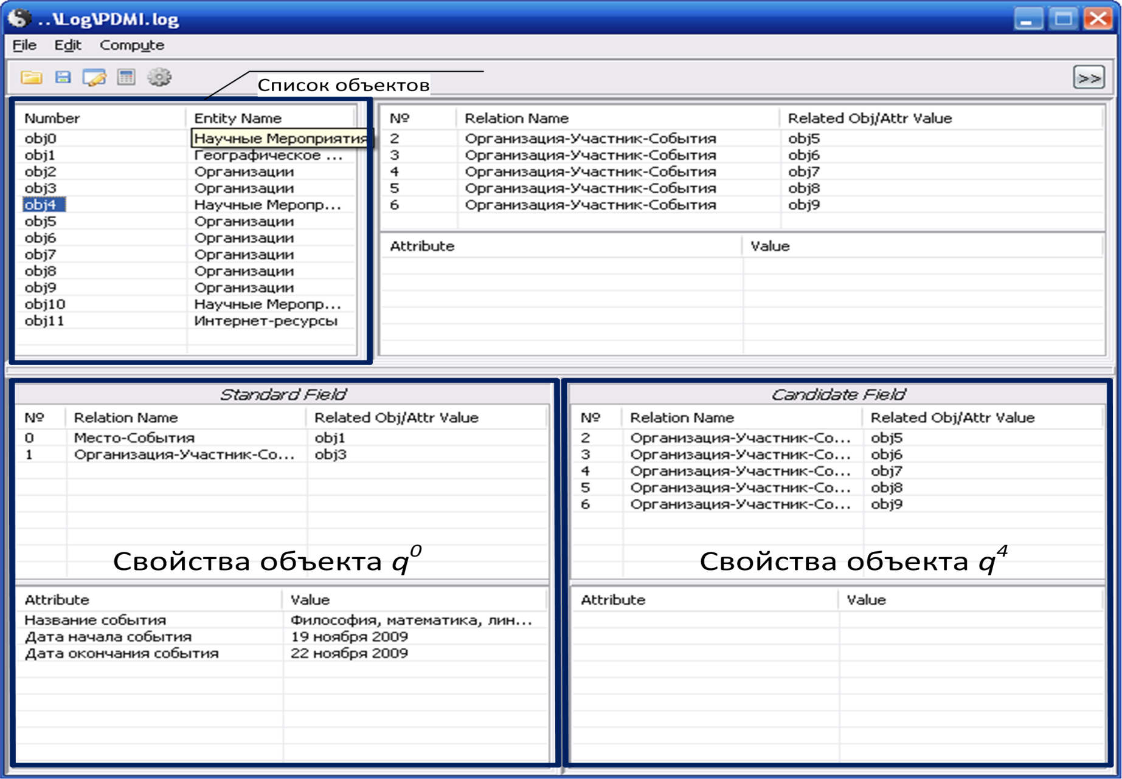

Редактор объектов: главное окно
$${SI}_{C}(q^{0},q^{4})=1$$

Slide 55
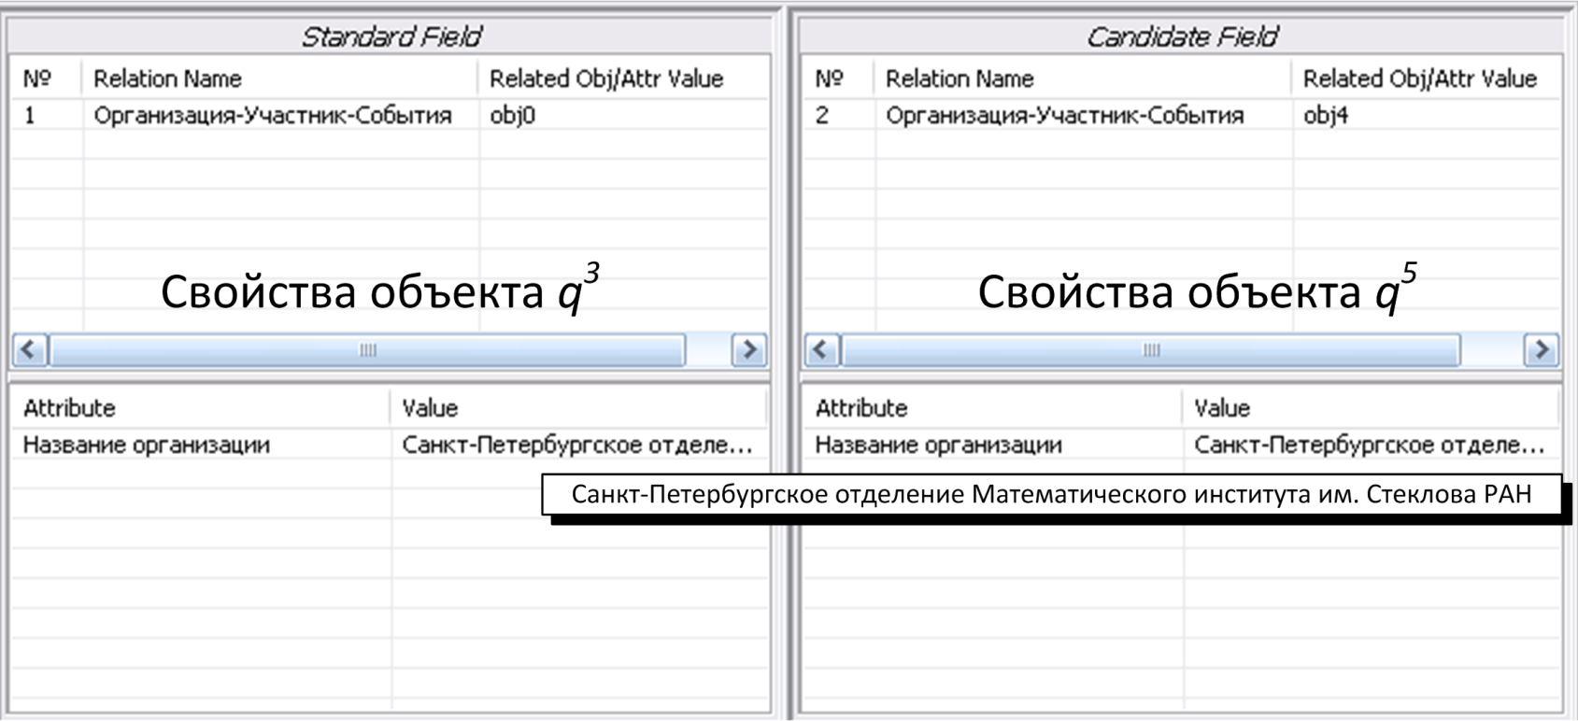

Редактор объектов: свойства объектов q³ и q⁵
$$SI\left(q^{3},q^{5}\right)=1$$

Slide 56
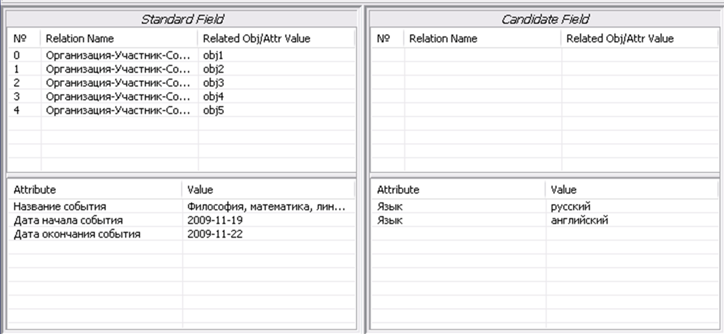

Редактор объектов: свойства объектов q⁰ и q¹⁰
$$SI(q^{0},q^{10})∼0.406$$

Slide 57
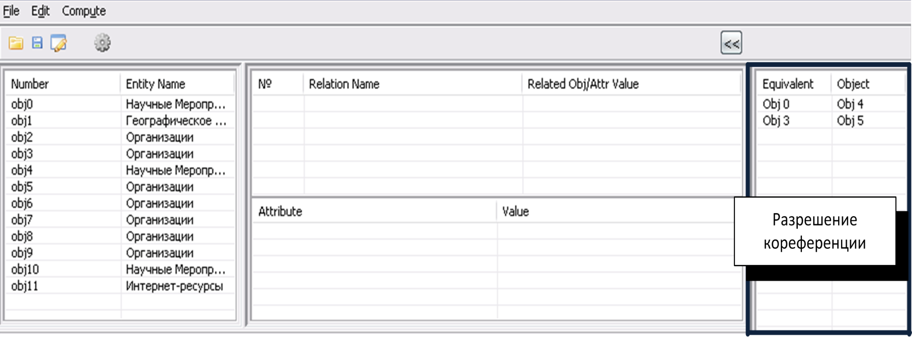
Редактор объектов: вывод результата

